Slide 1

TOYOTA
LEAD THE WAY

Slide 2
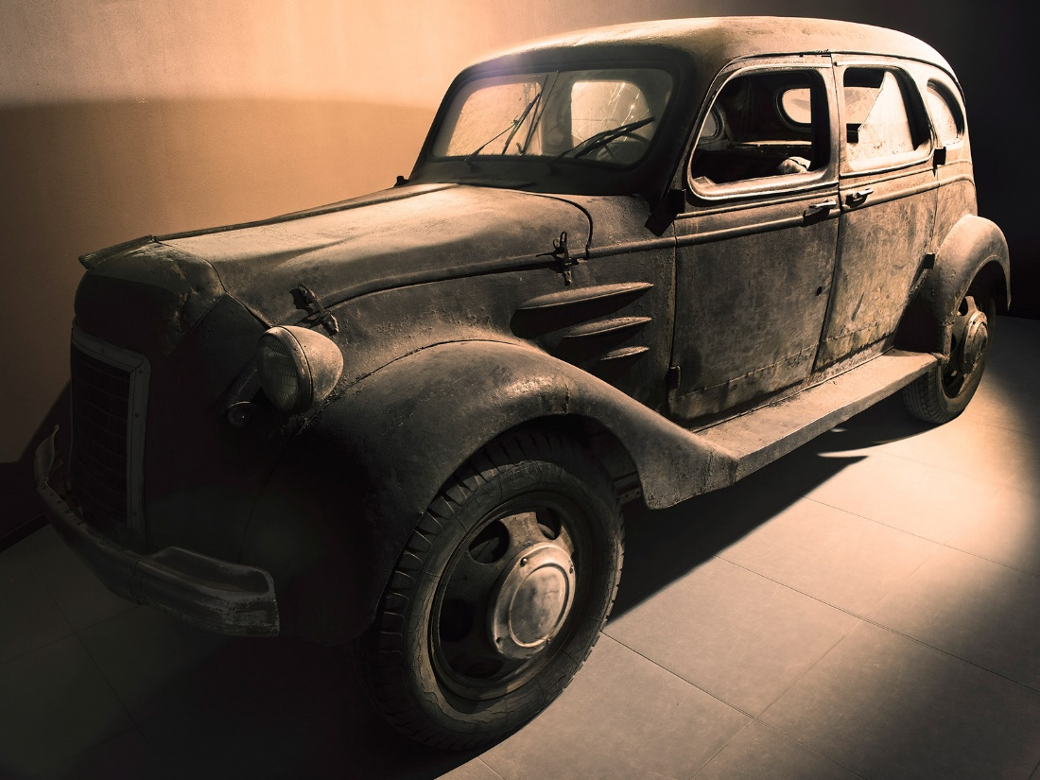
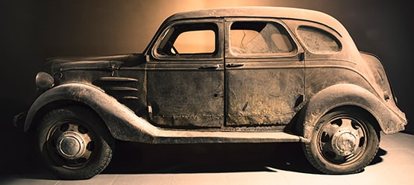
Історія створення та розвитку компанії
1924 – Toyoda Model G Automatic Loom
1933 – розпочато виробництво автомобілів
1935 – Toyoda А1 та G1
1936 – Toyoda Model AA

Slide 3
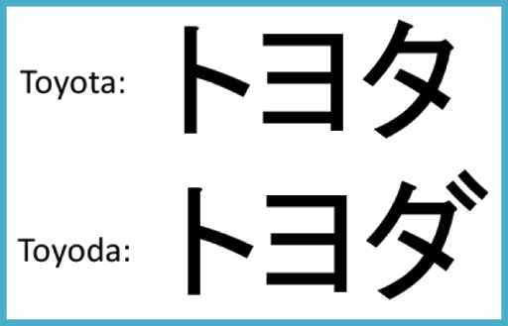
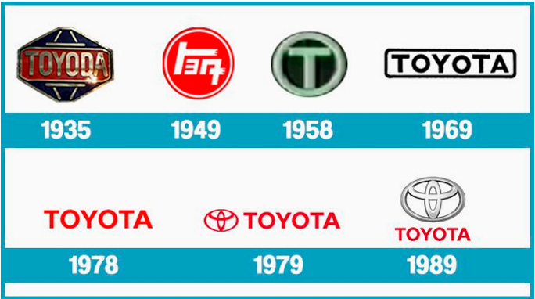
Новий логотип (1936)

Slide 4

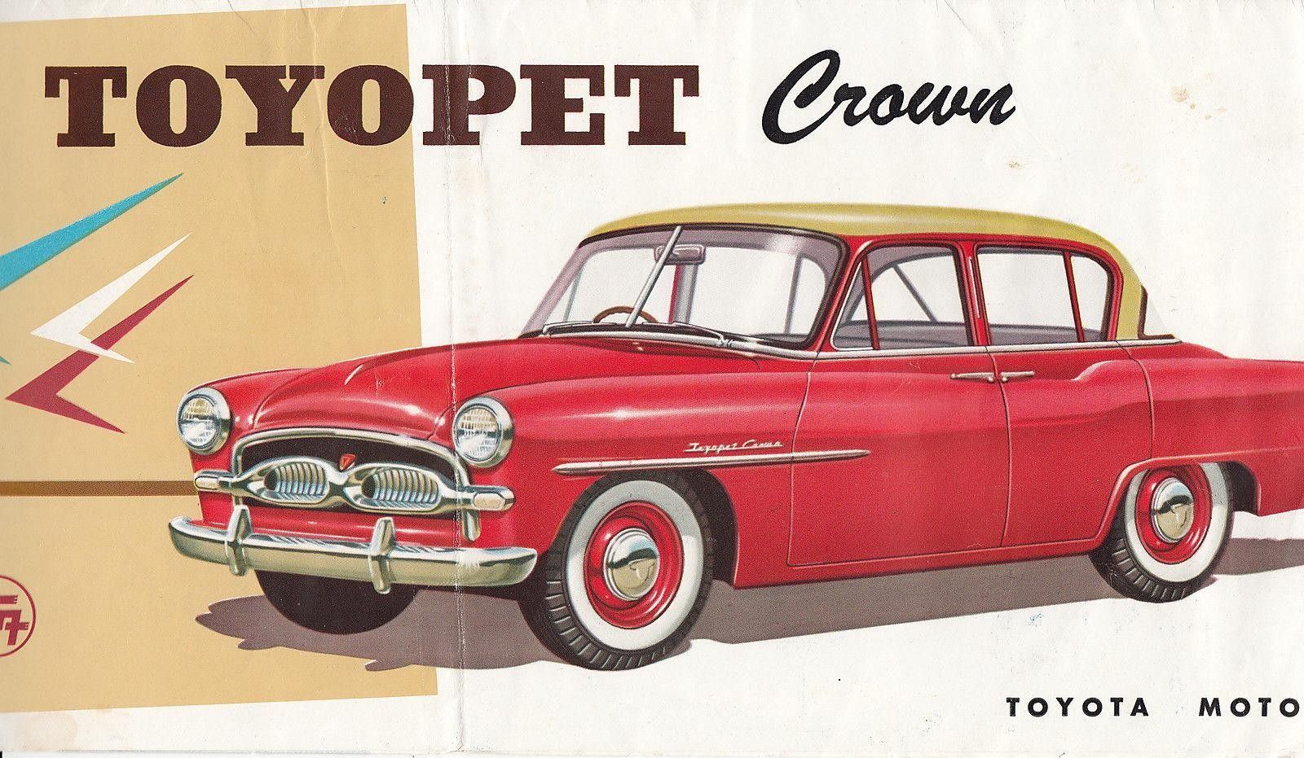
Історія створення та розвитку компанії
1947 – Toyopet
1957 – вихід на американський ринок
1982 – створення Toyota Motor Corporation
1989 – Lexus
2002 – Формула-1
2014 – лідер продажів

Slide 5
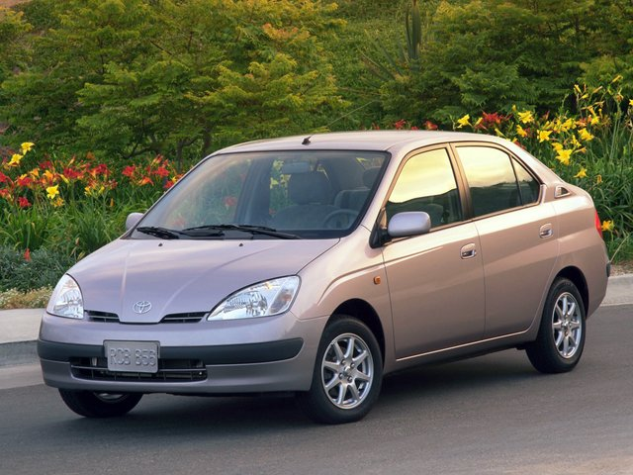
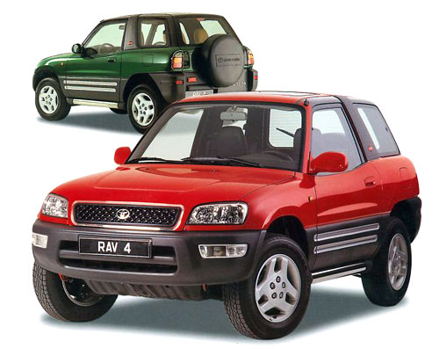
Інновації
Проєкт G-21
Технологічний інститут Toyota
7 000 патентів у 2014
Кросовер Тоyota RAV 4

Slide 6
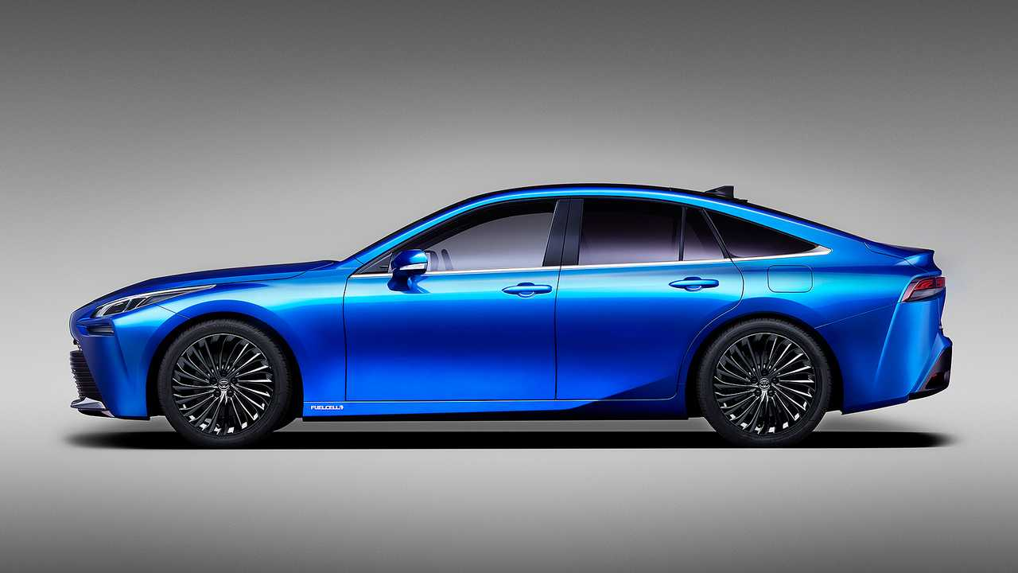
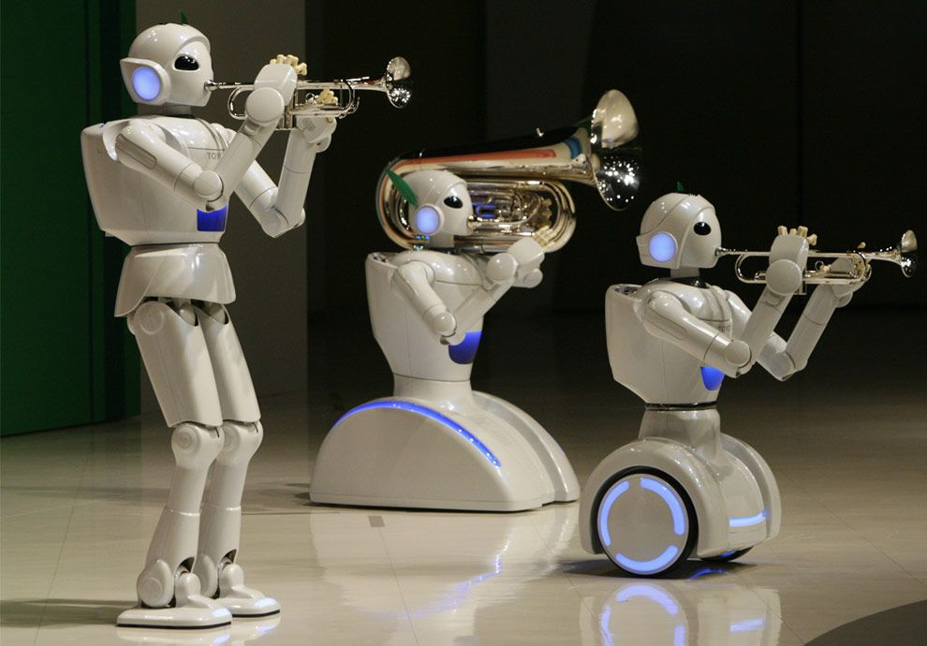
інновації
Тoyota Mirai
Toyota Partner Robot

Slide 7
Toyota Production System
Система виробництва Toyota (Toyota Production System, TPS) - це інтегрована соціально-технічна система, розроблена компанією Toyota, яка включає її філософію та практику управління.
TPS - це система управління, яка організовує виробництво та логістику для виробника автомобілів, включаючи взаємодію з постачальниками та замовниками.
Toyota вперше підсумувала свою філософію, цінності та виробничі ідеали в 2001 році під назвою "Toyota Way 2001". «Шлях» складається з принципів у двох ключових сферах: постійне вдосконалення та повага до людей. Ці принципи включають взаємодію з клієнтами, способи формування поваги та роботи в команді.

Slide 8
Toyota Way 2001
Приймай управлінські рішення з урахуванням довгострокової перспективи, навіть якщо це завдає шкоди короткостроковим фінансовим цілям.
Процес у вигляді безперервного потоку сприяє виявленню проблем.
Використовуй схему «витягування» виробництва, щоб уникнути перевиробництва. Організація роботи виробництва вимагає, щоб споживач отримав те, що йому потрібно, у потрібний час і в потрібній кількості.
Вирівнюй обсяги робіт. Для того, щоб створити правильне ощадливе виробництво і домогтися поліпшення якості обслуговування, потрібно вирівняти графік виробництва, не завжди категорично дотримуючись порядку надходження замовлень.

Slide 9
Toyota Way 2001
Зупиняй виробництво, якщо того вимагає якість.
Стандартні завдання і делегування повноважень співробітникам — основа безперервного вдосконалення.
Використовуй візуальний контроль, щоб жодна проблема не залишилася непоміченою.
Використовуй тільки надійну, випробувану технологію.
Виховуй лідерів, які досконало знають свою справу, сповідують філософію компанії і можуть навчити цьому інших.

Slide 10
Toyota Way 2001
Виховуй неабияких людей і формуй команди, які сповідують корпоративну філософію.
Поважай своїх партнерів і постачальників, став перед ними важкі завдання й допомагай удосконалюватися.
Хочеш розібратися в ситуації — подивись на все своїми очима.
Приймай рішення не кваплячись, зваживши всі можливі варіанти.
Зроби свою компанію організацією, яка навчається за рахунок невпинного аналізу і безперервного вдосконалення.

Slide 11
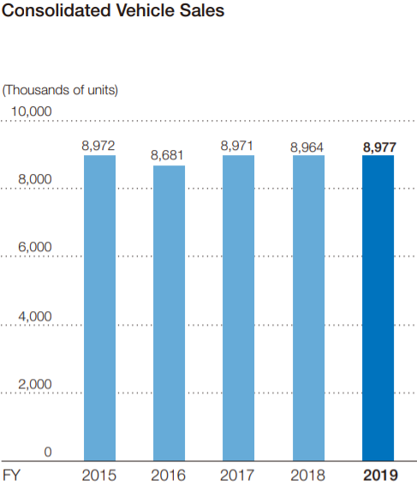
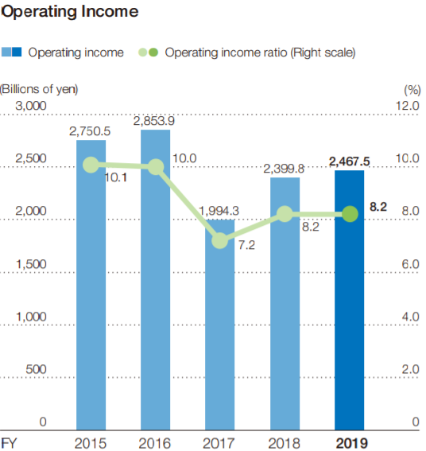
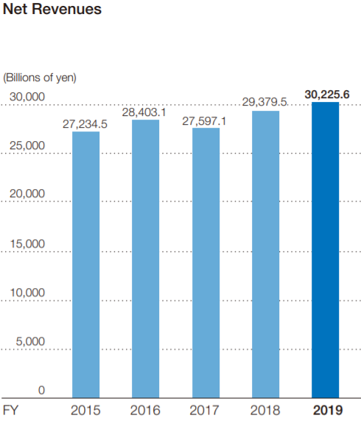
Показники діяльності

Slide 12
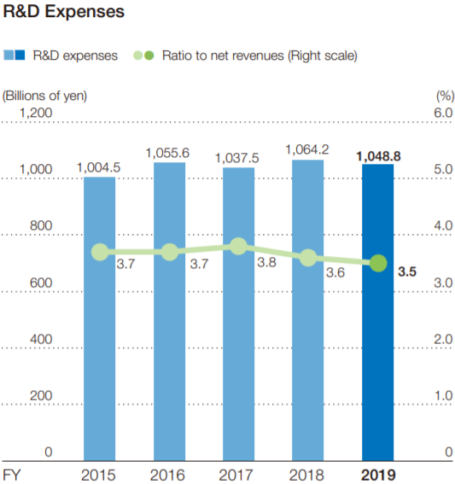
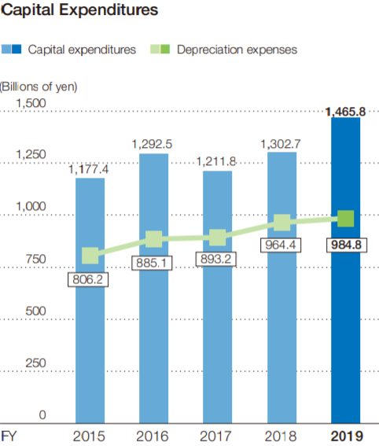
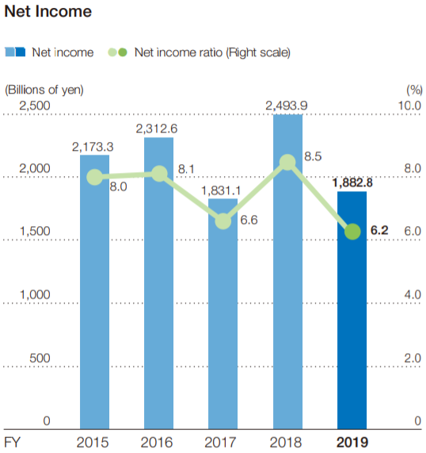
Показники діяльності

Slide 13
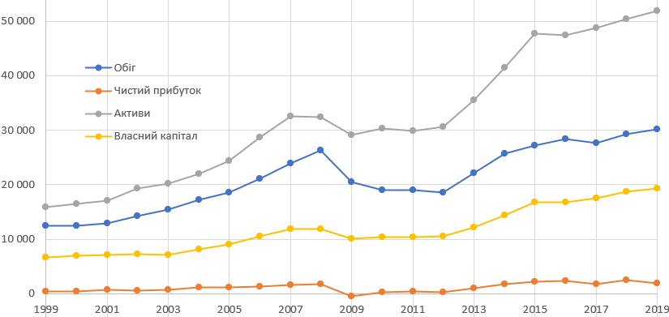
Показники діяльності

Slide 14
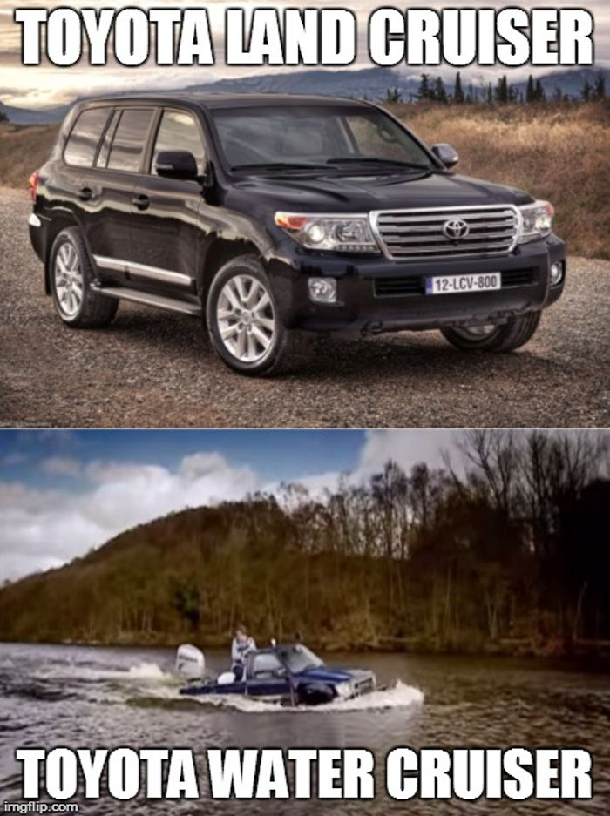
Висновок
Повторити успіх буде складно, проте можна використати TPS

